Slide 1
20XX
首届“互联网+”
大学生创新创业大赛
比赛内容|比赛时间|赛事行程|比赛开始
汇报人：xiazaii 时间：2020.X.XX

Slide 2
目 录 / CONTENTS
01
什么是“互联网+”？
单击此处输入详细文本单击此处输入详细文本单击此处输入详细文本
02
“互联网+”传统产业
单击此处输入详细文本单击此处输入详细文本单击此处输入详细文本
03
“互联网+”新业态
单击此处输入详细文本单击此处输入详细文本单击此处输入详细文本
04
“互联网+”公共服 务及平台
单击此处输入详细文本单击此处输入详细文本单击此处输入详细文本

Slide 3
什么是“互联网+”？
第一章
COMPANY PROFILE
A company is an association or collection of individuals, whether natural persons, legal persons,

Slide 4
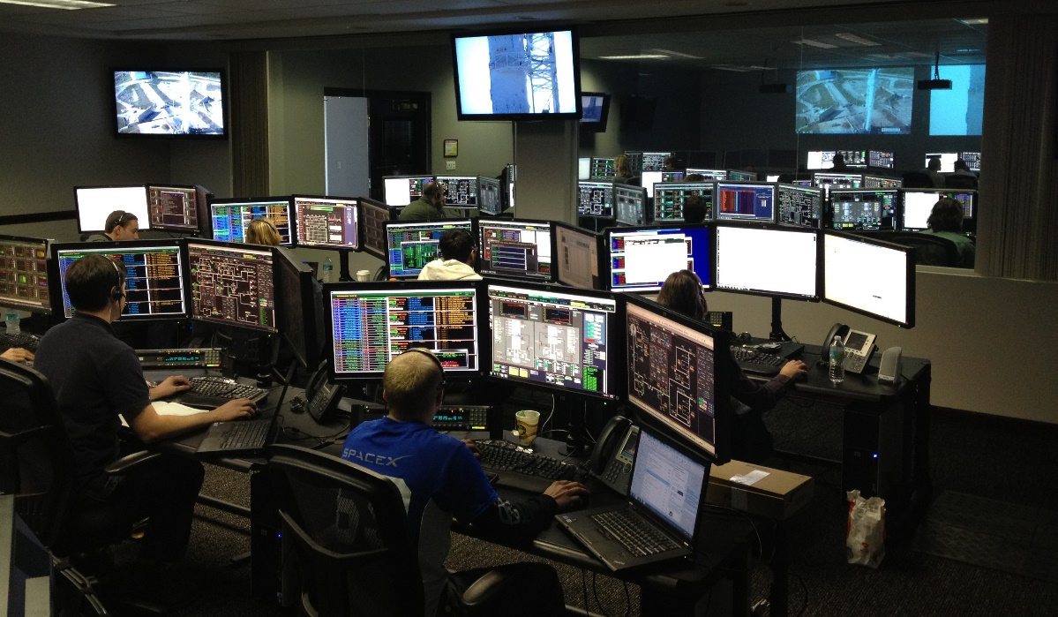
什么是“互联网+”？
“互联网+”战略就是利用互联网的平台，利用信息通信技术，把互联网和包括传统行业在内的各行各业结合起来，在新的领域创造一种新的生态。
简单地说就是“互联网+XX传统行业=互联网XX行业”，虽然实际的效果绝不是简单的相加。

Slide 5
什么是“互联网+”？
“互联网+”对传统产业不是颠覆，而是换代升级。
在通信领域，互联网+通信有了即时通信；
在交通领域，互联网催生了一批打车拼车专车软件；
在金融领域，余额宝横空出世。

Slide 6
1.“互联网+”传统产业
新一代信息技术在传统产业（含一二三产业）领域应用的创新创业项目。

Slide 7
“互联网+”传统产业
第二章
COMPANY PROFILE
A company is an association or collection of individuals, whether natural persons, legal persons,

Slide 8
（1）第一产业
当前农业产业链系统效率低下。我国的农业现代化程度依然很低,产业链面临“内忧外患”。

Slide 9
（1）第一产业
1.建立农村网络合作点；
2.建立快递公司合作关系；
3.优先在各主要城市建立代售点。

Slide 10
（2）第二产业
互联网+工业，在“互联网+”和“中国制造2025规划”等多重政策红利刺激下，据测算，未来20年，中国工业互联网发展至少可带来3万亿美元左右GDP增量。

Slide 11
（2）第二产业
1.从生产上讲，“物联网+工业” ；
2.从研发销售上讲，“移动互联网+工业”。

Slide 12
（3）第三产业
互联网＋服务业——潜力无限。
1.网上外卖：美团外卖，饿了么
2.团 购：百度糯米，大众点评
3.网上购书：亚马逊，当当网

Slide 13
“互联网+”新业态
第三章
COMPANY PROFILE
A company is an association or collection of individuals, whether natural persons, legal persons,

Slide 14
3.“互联网+”新业态
鼓励人工智能产业、智能汽车、智能家居、可穿戴设备、互联网金融、线上线下互动的新兴消费、大规模个性定制等融合型新产品、新模式。

Slide 15
“互联网+”公共服 务及平台
第四章
COMPANY PROFILE
A company is an association or collection of individuals, whether natural persons, legal persons,

Slide 16
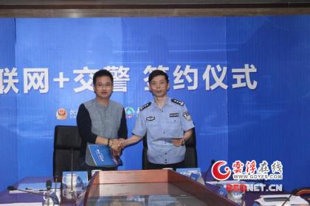
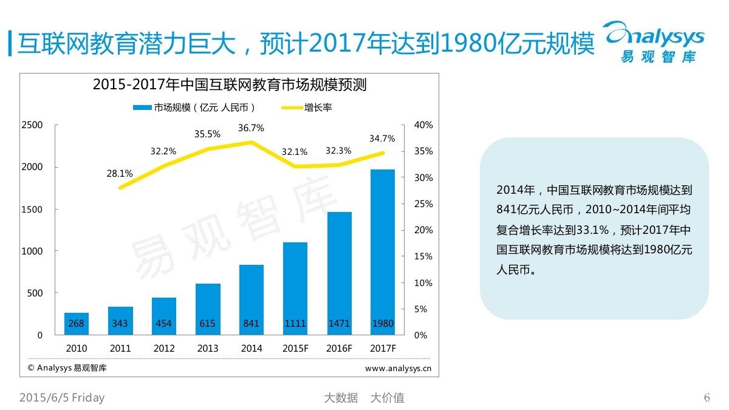
4.“互联网+”公共服务
互联网与教育、医疗、社区等结合的创新创业项目。

Slide 17
4.“互联网+”技术支撑平台
互联网、云计算、大数据、物联网等新一代信息技术创新创业项目。

Slide 18
20XX
感谢大家的观看
比赛内容|比赛时间|赛事行程|比赛开始
汇报人：xiazaii 时间：2020.X.XX

